Slide 1
Filosofia dell’Uomo I
Pontificia Università della Santa Croce
aa. 2024-2025
Federica Bergamino

Slide 2
Notes:
Cosa vi aspettate da questo corso?

Slide 3
Filo: amo
Sofia: sapienza
Notes:
Filo dal greco filein significa amare; sofia: in greco sapienzaSlide: La sapienza nella grecità antica: la conoscenza delle cose più elevate, più fondamentali; per Platone il sapiente era colui che cercava la conoscenza del vero, del bello, dell’essere nella sua totalità, e in particolare dell’uomo; si interroga infatti sul senso della vita, sull’esistenza, sulla conoscenza, sulla libertà e l’agire umano e cercava anche di viverlo. Socrate è l’emblema del sapiente per Platone.

Slide 4
Cos’è l’essere umano?
Notes:
La domanda filosofica: qual è l’essenza dell’essere umano? Cosa significa essere umano?

Slide 5
Domande della filosofia dell’uomo
L’uomo agisce in un certo modo: Cosa mi dice del suo essere questo agire?
Cosa c’è nel suo essere che permette che attui in questo modo?
Cosa definisce l’essere umano?
Notes:
slide la filosofia dell’uomo che studia la radice del comportamento dell’uomo: analizza il suo essere a partire dai suoi comportamenti.
Vedete la base di tutto quello di cui parleremo voi l’avete già. Siete persone umane e avete un’anima, un corpo, dei sentimenti, un’intelligenza una volontà

Slide 6
Perché studiare Filosofia dell’uomo in un corso di comunicazione della Chiesa?

Slide 7
Notes:
La chiesa è il corpo di Cristo; questo corpo è fatto di essere umani ed è con loro che dobbiamo comunicare; ciò che è umano è ciò che ci accomuna a tutti gli uomini; sapere cosa ci accomuna; essere più consapevoli a livello razionale del valore dell’essere umano. Questo a livello di contenuti, ma la filosofia è utile a un comunicatore anche per altre ragioni che adesso vedremo. E’ proprio il procedere filosofico che è utile al comunicatore. Vedremo perché.

Slide 8
PROCEDERE IN MODO FILOSOFICO = osservare
Notes:
Cosa devo osservare rispetto all’essere umano?
I comportamenti – osservare i nostri comportamenti e quelli delle altre persone. Quello che facciamo, che sentiamo, pensiamo, decidiamo. Per fare filosofia è importante osservare e la filosofia stessa ci può portare a osservare maggiormente.

Slide 9
PROCEDERE IN MODO FILOSOFICO = osservare domandare
Notes:
La capacità di fare domande è essenziale: una domanda può essere: fare domande alla realtà, a ciò che osservo con i miei occhi, fare domande ai libri che leggo, non capisco tutta questa parte; di questa parte ho capito questo ma poi quando si tratta questo punto non riesco a capire come…. Provare a ragionare con i libri; dare fiducia alla mia capacità di comprendere anche se esco dalla mia zona di comfort. Essere curioso nei cofnronti della realtà e degli altri. Uscire dal proprio punto di partenza e di vista

Slide 10
PROCEDERE IN MODO FILOSOFICO = osservare domandare definire in un linguaggio
Notes:
Importanza dell’utilizzo dei termini in filosofia: acquisire una terminologia tecnica – la comunicazione è una forma vuota – si deve riempire di contenuti – quali sono i contenuti della comunicazione verbale? Quelli delle discipline di cui parlo, che tratto nella mia comunicazione. Quindi il giornalista sportivo deve acquisire un linguaggio consono allo sport, quello politico, idem, e un comunicatore della Chiesa ha a che fare spesso con la teologia, con la filosofia umana, con la bioetica, ecc…Quindi deve acquisire le basi terminologiche delle aree di cui sta parlando. In filosofia non è lo stesso dire libero e dire volontario, per esempio. Un atto libero è un atto volontario, ma non tutti gli atti volontari sono liberi. Lo vedremo quando parleremo della libertà. Voglio la felicità. La scelgo? IO sono determinato a volere la felicità. Sono fatto così, sono un essere che vuole essere felice in modo necessario. E’ volontario nel senso che lo vuole, ma non nel senso che è «libero» di non volerlo. I termini sono importanti. Le parole hanno un peso ontologico. Le parole nella comunicazione sono molto importante. Imparare a dare il giusto peso alle parole che usiamo scegliendo i termini.

Slide 11
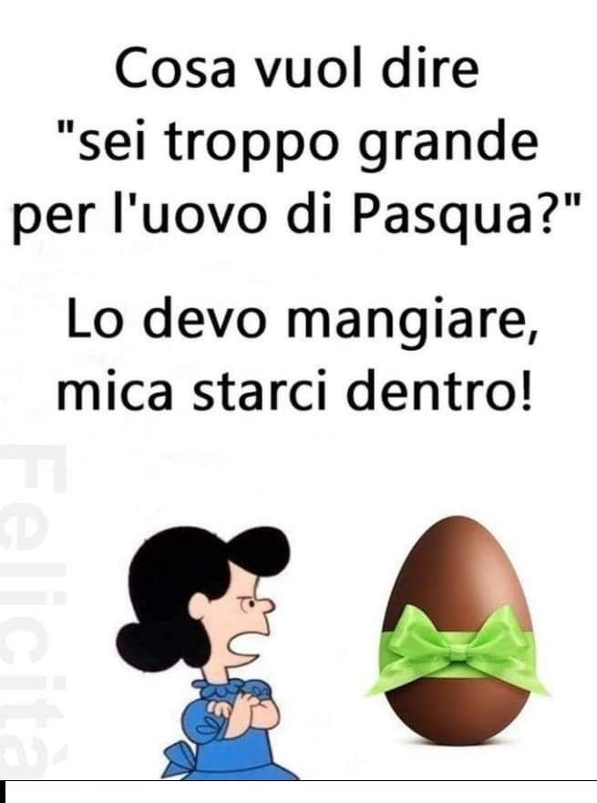
Notes:
Qui la logica qui è stringente; cosa c’è di errato, ossia di equivoco? Sei troppo «grande» per l’uovo di Pasqua? Grande qui è il termine errato per ciò che si vuole significare. La filosofia richiede terminologia appropriata. Lavora molto sui termini. Nel contesto qui si capisce ciò che la frase vuole dire ma evidenzia l’ambiguità dell’uso del termine grande. Mentre nel linguaggio comune è assolutamente ammesso nel linguaggio tecnico no; perché altrimenti si hanno questi problemi di comunicazione.

Slide 12
PROCEDERE IN MODO FILOSOFICO = osservare domandare definire in un linguaggio confrontare
Notes:
Confrontare il mio punto di vista con quello degli altri; con quello che dice il libro; essere aperto al dialogo con l’altro e a mettere in discussione il proprio punto di vista se è necessario.

Slide 13
PROCEDERE IN MODO FILOSOFICO = osservare domandare definire in un linguaggio confrontare motivare
Notes:
Dare ragioni delle mie risposte

Slide 14
PROCEDERE IN MODO FILOSOFICO = osservare domandare definire in un linguaggio confrontare motivare argomentare
Notes:
Dialogare ragionando ragionare portando delle prove; fare dei sillogismi: tutti gli uomini sono mortali – Socrate è un uomo, Socrate è mortale. Operare connessioni logiche.

Slide 15
Notes:
HO un tema su cui lavorare: sostengo una tesi, ho degli argomenti, all’antitesi ci sono altri argomenti.

Slide 16
PROCEDERE IN MODO FILOSOFICO = RIFLESSIONE
Notes:
Procedere in modo filosofico, richiede riflessione; richiede lo sviluppo del sistema 1 di pensiero.

Slide 17
Notes:
KANHEMANN, NOBEL per l’economia nel 2002, è uno psicologo israeliano premiato per avere integrato risultati della ricerca psicologica nella scienza economica, specialmente in merito al giudizio umano e alla teoria delle decisioni in condizioni d'incertezza.
Pensieri lenti e veloci" di Daniel Kahneman esplora come gli esseri umani prendono decisioni attraverso due sistemi di pensiero:
Sistema 1: Intuitivo e veloce. Fa scelte automatiche e istintive, spesso basate su emozioni e impressioni immediate. È utile per decisioni quotidiane, ma può portare a errori e bias.
Sistema 2: Riflessione e lenta. Richiede maggiore sforzo cognitivo, analizza informazioni in modo più critico e logico. È usato per decisioni più complesse, ma tende a essere pigro e può delegare a Sistema 1.
Kahneman discute vari bias cognitivi e fallacie che influenzano le decisioni, come l'ancoraggio (dipendenza da informazioni iniziali) e la disponibilità (giudicare la probabilità in base a esempi facilmente ricordabili).
Il libro sottolinea l'importanza di riconoscere questi meccanismi per migliorare il nostro processo decisionale. In sostanza, ci invita a riflettere su come pensiamo e a essere più consapevoli dei nostri errori di giudizio. Lui fa un esempio:

Slide 18
Metodo della filosofia dell’uomo
Analizza comportamenti e cerca di dare delle risposte utilizzando la ragione (non si serve nei ragionamenti della rivelazione o di argomenti di autorità)
Notes:
Questo lo dice la Chiesa non è un argomento da utilizzare. Anche se la Rivelazione ha aiutato molto la ragione a progredire anche nella conoscenza dell’essere umano. La sintesi che Tommaso d’Aquino fa del de Anima di Aristotele, della sua concezione dell’uomo e dell’anima non sarebbe stata possibile senza la Rivelazione. Ma bisogna distinguere tra elementi puramente di fede ed elementi ai quali la ragione può arrivare con l’aiuto della Rivelazione.

Slide 19
Argomenti della filosofia dell’uomo 1
La vita
L’anima
Le facoltà umane e i loro atti
La libertà
L’unità dell’uomo
La persona umana
Notes:
Questi sono i temi principali che tratteremo in questa prima parte che sono la base per l’altra parte.

Slide 20
OBIETTIVI DI QUESTA MATERIA
COMPRENDERE LA SPECIALE NATURA DELL’UOMO IN QUANTO UOMO e le SUE DIVERSE DIMENSIONI
SAPERE ARGOMENTARE nel DIALOGO CON GLI ALTRI su ciò che si è appreso
ACQUISIRE PRECISIONE TERMINOLOGICA
Notes:
Si capisce quando dico dell’uomo in quanto uomo cosa significa? Importantissimo il dialogo e lavoro in classe.

Slide 21
METODO DI LAVORO DEL CORSO
Leggere i capitoli del manuale prima della lezione
INDTTIVO
Notes:
Il manuale è il nostro punto di partenza e di riferimento per tutto il corso, anche per filosofia dell’uomo 2. Ci sono le basi di conoscenza ed è uno strumento di allenamento al ragionamento. E’ un manuale di base; affronta la struttura dell’essere umano. E lo fa da un punto di vista metafisico. Quindi ci sono nozioni di metafisica, pertanto ci sono concetti astratti – che possono risultare difficili da comprendere. Tuttavia sono basi fondamentali che un comunicatore della Chiesa deve possedere.

Slide 22
METODO DI LAVORO DEL CORSO
Studiare il manuale prima della lezione
Preparare domande emerse dalla lettura del manuale e inviarle al docente per la lezione
INDTTIVO
Notes:
Questa è una fase molto importante. Ogni volta vi darò del lavoro da fare; quando il lavoro è la lettura del manuale, voi dovete preparare le domande e entro la domenica prima della lezione me le dovete mandare, parte della lezione si baserà sul rispondere alle vostre domande.

Slide 23
METODO DI LAVORO DEL CORSO
Studiare il manuale prima della lezione
Prepararsi domande emerse dalla lettura del manuale
Lavoro diversificato in classe
INDTTIVO
Notes:
Secondo gli argomenti in classe si farà un tipo di lavoro diverso, a volte si può leggere un testo e discuterlo insieme, a volte si farà un elaborato, a volte si vedrà un video insieme … Il tempo di classe deve essere un tempo di apprendimento, di verifica della comprensione, di confronto e di ragionamento. Se siete furbi approfitterete totalmente di questi momenti perché questo è un esame complesso da studiare da soli. Le materie di filosofia e teologia non sono un optional proprio perché ne avete bisogno per dare spessore al vostro lavoro di comunicatori della Chiesa.

Slide 24
METODO DI LAVORO DEL CORSO
Studiare il manuale prima della lezione
Prepararsi domande emerse dalla lettura del manuale
Lavoro diversificato in classe
Dialogo e argomentazioni in classe
INDTTIVO
Notes:
Questa parte è essenziale per la filosofia. Questa è una materia che va seguita. Si lavora molto in classe.

Slide 25
METODO DI LAVORO DEL CORSO
Studiare il manuale prima della lezione
Prepararsi domande emerse dalla lettura del manuale
Lavoro diversificato in classe
Dialogo e argomentazioni in classe
Visione a casa di eventuali video serie tv e film con domande di cui discutere
INDTTIVO

Slide 26
METODO DI LAVORO DEL CORSO
Studiare il manuale prima della lezione
Prepararsi domande emerse dalla lettura del manuale
Lavoro diversificato in classe
Dialogo e argomentazioni in classe
Visione a casa di eventuali video serie tv e film con domande di cui discutere
All’inizio della lezione a turno si ricapitolano i concetti principali della volta precedente
INDTTIVO
Notes:
A turno uno di voi deve riassumere i concetti principali trattati in classe.

Slide 27
METODO DI LAVORO DEL CORSO
Studiare il manuale prima della lezione
Prepararsi domande emerse dalla lettura del manuale
Lavoro diversificato in classe
Dialogo e argomentazioni in classe
Visione a casa di eventuali video serie tv e film con domande di cui discutere
All’inizio della lezione a turno si ricapitolano i concetti principali della volta precedente
Le assenze vanno comunicate con anticipo
INDTTIVO
Notes:
Poiché siamo pochi, è importante la presenza di tutti, anche perché questo corso è stato separato dalla facoltà di filosofia proprio perché possiamo seguirvi meglio

Slide 28
BIBLIOGRAFIA, filmografia
Federica BERGAMINO
La struttura dell’essere umano, Edusc, Roma 2007
Viktor FRANKL, Uno psicologo nei lager
Schede e materiali di studio
G. Tanzella-Nitti e A. Strumia, Dizionario interdisciplinare di scienza e fede, online: disf.org
Piattaforme films e serie tv
Piattaforma Discere
Notes:
I testi: la struttura dell’essere umano: è il testo base; non è lungo ma è denso, soprattutto alcune parti. E’ un testo che lavora molto la parte strutturale metafisica, si serve dell’impostazione classica che tuttora resta valida – è un testo molto ragionato; seguirlo aiuta il ragionamento. Uno psicologo nei lager è un testo che avete letto nel corso di AL2; chi non l’ha letto lo leggerà; ci aiuta a entrare in alcune tematiche con i suoi esempi. Le schede e materiale di studio si studierà in classe.

Slide 29
VALUTAZIONE
- OGNI LAVORO FATTO IN CLASSE
CAPACITà DI MOTIVARE, ARGOMENTARE, DIALOGARE
ESAME FINALE SCRITTO CON DOMANDE APERTE SUI CONTENUTI DEL CORSO
Notes:
La filosofia si apprende parlando, dialogando, confrontandosi

Slide 30
— Quali sono i problemi dell’uomo/donna Quali sono oggi i maggiori problemi dell’uomo/donna occidentale secondo te?
Notes:
Scrivere. La vita umana non ha valore in se stessa, ma solo in funzione del benessere. Non si accetta la finitezza, non si sa gestire il limite dell’altro, mancano le relazioni autentiche; la paura angosciosa del futuro, che le cose possano sempre andare male. Siamo quello che facciamo. Uomo faber. Vale per quello che fa. Può decidere della sua natura. La libertà umana non ha limiti. Può decidere della vita degli altri.

Slide 31
Quali di questi problemi sono relazionati con il concetto che l’uomo ha di sé e della realtà umana?
Notes:
Qual è la visione dell’uomo che c’è dietro? Che tipo di uomo ci troviamo davanti? Cosa pensa di sé? La paura: l’uomo pensa di non potercela fare, che l’uomo è cattivo

Slide 32
Qual è il concetto che tu hai di quello che è l’essere umano?

Slide 33
Cerca nel web una immagine che rappresenti il concetto di essere umano che tu hai

Slide 34
DIALOGO IN CLASSE

Slide 38
Leggere da p. 31 a 60
Scrivere almeno tre domande su quanto letto e inviarle via email alla docente (bergamino@pusc.it) entro domenica 13 ottobre

Slide 39
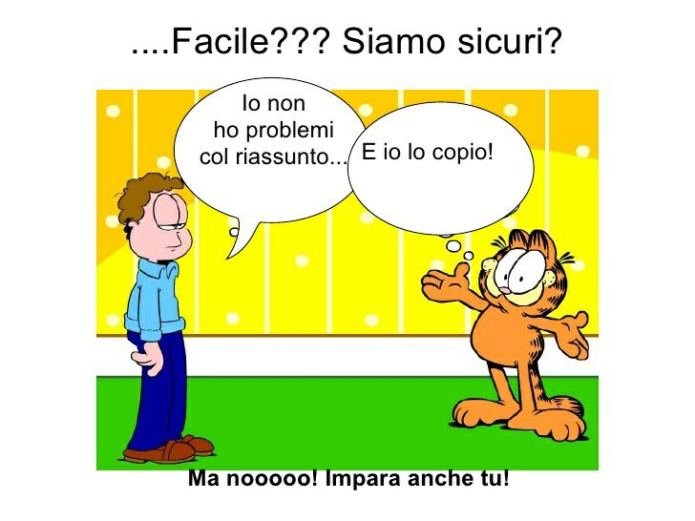
SINTESI DELLA LEZIONE PRECEDENTE

Slide 40
SCHEDA DI STUDIO
Notes:
Qui mettere la scheda del concetto di uomo nel pensiero filosofico

